Slide 1
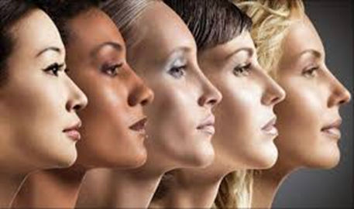
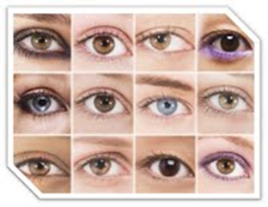
FENOTIPO E CARIOTIPO
Fenotipo – le nostre caratteristiche fisiche percepibili –
dipende dall’adattamento all’habitat secondo le cosiddette «variazioni clinali» geografiche e le relative leggi:
Legge di Bergmann - le dimensioni degli individui aumentano all’aumento della latitudine o del rigore del clima – specie omeoterme
Legge di Allen - le dimensioni delle appendici diminuiscono alle medesime condizioni
Legge di Gloger - la pigmentazione aumenta in presenza di forte radiazione solare e clima umido
Cariotipo – il patrimonio genetico di una specie da un punto di vista morfologico –
Il bacino genetico è comune: fenotipi diversi non rispecchiano la medesima difformità a livello genetico
29

Slide 2
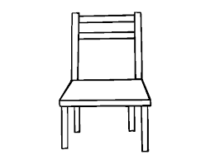
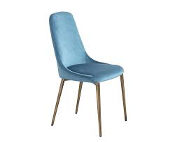
COMPONENTI DELLA CULTURA (Peterson, 1979) E LINGUAGGIO
1. VALORI
Dimensione affettiva/emotiva
Dimensione cognitiva
Dimensione selettiva Referenza (idea, concetto di «sedia»)
2. NORME
Contenuto
Grado di formalizzazione
3. CONCETTI
4. SIMBOLI
Segno (significante)
Oggetto fisico percepito (referente)
Condivisione Parola o immagine Oggetto fisico
Diagramma di significazione (Ogden, Richards, 1923)
30

Slide 3
CULTURE AD IMPRONTA INDIVIDUALISTA
Unicità, esclusività individuale; privacy
Autorealizzazione
Edonismo
Attitudine a confronto, dissenso e competizione
Immagine di sé
Oggettività, distanza emotiva richiesta dal ruolo
Accettazione ambivalente delle direttive e della leadership
Agire su ambiente e situazione in caso di difficoltà e non su se stessi
Relazioni di breve periodo e talora superficiali
Concezione ristretta del gruppo di appartenenza
Orgoglio per successo personale
Leadership efficiente, razionale con priorità a compiti e obiettivi
Compiti e risultati prioritari sulle relazioni
Processi di socializzazione familiare e scolastico: il bambino si pensa come «io»
Obiettivo scolastico: imparare come imparare
Trasgressione delle norme: senso di colpa
31

Slide 4
CULTURE AD IMPRONTA COLLETTIVISTA
Armonia sociale, solidarietà, coesione
Propensione alla cooperazione e al lavoro di gruppo
Relazioni stabili nel tempo
Attitudine a modificare se stessi per adattarsi alla situazione
Senso di integrità della famiglia
In famiglia e a scuola i bambini si pensano come «noi»
Obiettivo scolastico: «imparare come fare»
Ricerca del consenso del gruppo e priorità dei suoi obiettivi
Fiducia in sé intesa come capacità di non ostacolare il gruppo
Senso di sacrificio e accettazione delle direttive fornite dall’autorità
Concezione assai estesa del gruppo di appartenenza sino ad allargarsi a tutta la nazione
Modestia e umiltà per i successi riportati dal gruppo
Leadership improntata al paternalismo, con l’impegno ad evitare conflitti e divergenze
Trasgressione delle regole: senso di vergogna
32

Slide 5
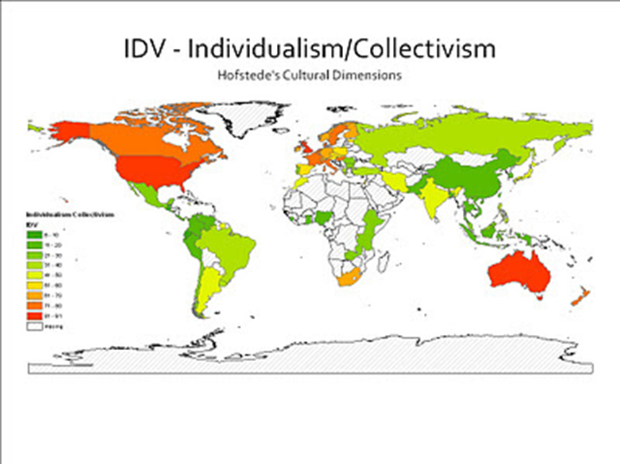
Geert Hofstede
33

